Slide 1


Slide 2


Slide 3
SVN
Mathe 1
PT 1
StubS
?
Doodle
Vorlesung
Testat
Mailing List
Moodle
HPI Intern
Zertifikat
Soft-Skills
OWA
Vortrag
Hausarbeit
GdS
Übung

Slide 4
„Studienplaner“
Im Stil einer To-Do-List
Räume, Zeiten, Bemerkungen
Module
- Veranstaltungen
  > Vorlesungen (Prof.)
  > Übungen
  > usw.
- Abgaben
  > Klausuren
  > Testate
  > Hausarbeiten
  > usw.

Slide 5
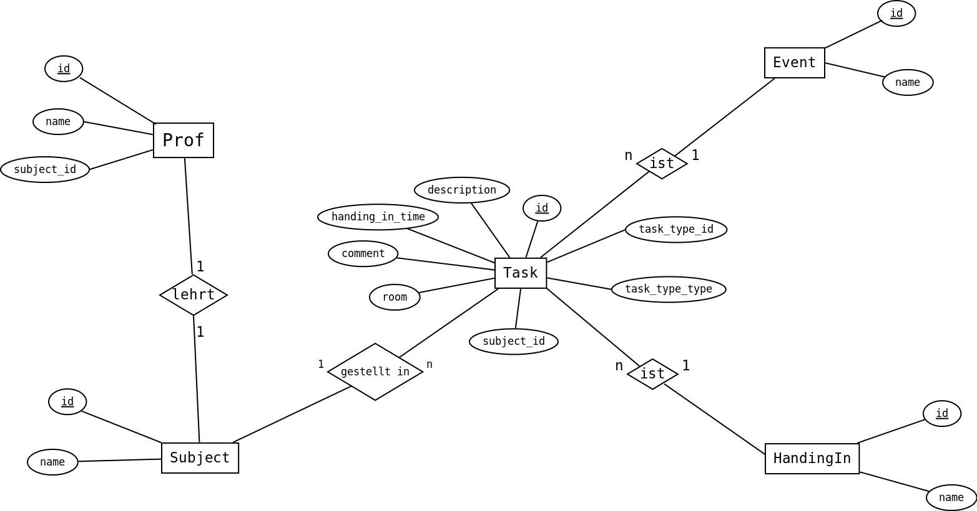
Datenbankstruktur

Slide 6
Vorabversion initialisieren
1) git clone https://github.com/Julius97/Studienplaner.git
2) cd Studienplaner
3) bundle install
4) rake db:migrate
5 )rake db:seed
6) rails s

Slide 7


Slide 8
Quellen
http://tech.co/wp-content/uploads/2014/08/rubyrails.png
https://www.talentsquare.com/wp-content/uploads/2013/03/Make_Happen.jpg
http://jpwallhorn.com/content/images/2015/08/Coding.jpg

